Slide 1
2시간만에 데이터분석 맛보기
데이터 기반 트렌드 분석 가이드
시간에 따른 변화, 그래프로 읽기

Slide 2
오늘 살펴볼 내용
INTRO
시간 축
01
02
03
04
05
06
07
인트로
시계열 그래프
데이터 수집
결측치와 이상치
패턴 읽기
시각화 가이드
예시자료

Slide 3
오늘의 목표
01 인트로
GOAL
시계열 데이터를 분석하고,
패턴을 발견하여 인사이트 리포트를 작성한다
01
분석
02
발견
03
작성
시계열 데이터 분석하기
›
패턴 발견하기
›
인사이트 리포트 작성하기
데이터를 모으고 다듬어
그래프로 그려본다
트렌드 · 계절성 · 노이즈를
그래프에서 찾아본다
발견한 패턴의 의미를
해석해 정리한다

Slide 4
궁금증에서 예측까지
01 인트로
04
03
예측
02
패턴 탐색 ·
인사이트
01
분석
이후의 변화도
예상할 수 있을까
궁금증
패턴을 찾고
그 의미를 해석한다
관련 데이터를 찾아
그래프로 살펴본다
어떤 현상이
궁금했는가

Slide 5
02
시계열 그래프
시계열 데이터란 · 시계열 그래프의 기본 구조

Slide 6




시계열 데이터란
02 시계열 그래프
일반 데이터
시계열 데이터
한 시점에서 여러 대상을 기록한 데이터
주가, 기온, 판매량, 환율처럼 같은 대상을 일정한 간격으로, 시간 순서대로 기록한 데이터
학생들의 키
과목별 점수
주식
평균 기온
지점별 매출
좋아하는 과일
매출 변화
환율
일반 데이터 그래프는 이해를 돕기 위한 예시 데이터

Slide 7

시계열 그래프의 기본 구조
02 시계열 그래프
시간 가로축
X축
관찰값 세로축
Y축

Slide 8



시계열 데이터는 어디서 찾을까?
03 데이터 수집
공공데이터포털
국가통계포털
기상자료개방포털
기관별 교통량, 전력량 등
소비자물가지수, 인구 등
날씨 기록 등 기상 특화 자료
Notes:
공공데이터: 기관별 교통량, 전력량
국가통계: 소비자 물가지수ㅡ 인구
기상청: 좀 더 특화된. 날씨 기록

Slide 9
파일을 받으면, 내부부터 확인
04 결측치와 이상치
날짜 | 기온(℃) | 판매량(개)
7월 1일 | 27.1 | 122
7월 2일 | 27.8 | 128
7월 3일 | — | 131
7월 4일 | 28.2 | 1,290
7월 5일 | 28.5 | 137
결측치
예: 7월 3일 기온
누락 등의 이유로 값이 비어 있거나
기록되지 않은 값
이상치 후보
예: 7월 4일 판매량
다른 값에 비해
유난히 크거나 작은 값
5일 평균 판매량 361개 → 129개
튀는 값은 바로 지우지 말고, 원자료부터 확인한다 — 이 과정을 전처리라고 한다
값 하나만 바로잡아도 평균이 세 배 가까이 달라진다
Notes:
파일을 받으면 바로 분석하고 싶어지지만, 먼저 빈칸과 튀는 값부터 봐야 합니다.
표를 보시면 7월 3일 기온이 비어 있습니다. 이런 빈칸을 결측치라고 합니다. 그리고 7월 4일 판매량이 1,290개인데, 다른 날은 120~130개 정도입니다. 이렇게 혼자 튀는 값을 이상치라고 합니다.
이게 왜 중요할까요? 5일 평균을 내면 1,290이 들어갔을 때는 361개, 129로 고치면 129개입니다. 값 하나 때문에 평소 판매량이 세 배로 부풀려집니다.
다만 튀는 값을 무조건 지우면 안 됩니다. 0을 하나 더 쓴 실수일 수도 있지만, 그날 실제로 행사가 있었을 수도 있습니다. 그래서 '후보'라고 부르고, 원자료부터 확인하는 겁니다.
이런 과정을 전처리라고 합니다.

Slide 10
05
시계열 패턴 읽기
트렌드 · 계절성 · 노이즈
그래프에서 이런 모양이 보이면, 이렇게 읽는다

Slide 11


패턴 이해: 트렌드와 계절성
05 패턴 읽기
트렌드
장기적인 상승·하락 방향
계절성
같은 시기에 반복되는 변화
오랜 기간 한 방향으로 움직인다 → 장기적인 변화
같은 시기마다 같은 모양 반복 → 계절·주기의 영향
미국 소매업 고용: 주황색 선의 방향
아이스크림·냉동 디저트 생산지수: 여름마다 반복
출처: OTexts, Forecasting: Principles and Practice · 미국 연방준비제도, 아이스크림·냉동 디저트 생산지수

Slide 12

노이즈와 일시적인 변화
05 패턴 읽기
불규칙한 흔들림
추세와 반복 패턴만으로 설명되지 않는 변동
돌발상황, 일시적 이벤트 등으로 값이
불규칙하게 튀는 현상
갑자기 크게 튄다
→ 돌발상황·일시적 이벤트를 의심
약 30배
마스크 수요: 19년 125억 개 → 20년 3,789억 개
출처: Statista
Notes:
팬데믹 전후의 급증현상
19년도 마스크 판매량은 125억개
20년도 마스크 판매량은 3789억개로 약 30배 급증

Slide 13
스케일과 숫자 단위
06 시각화 가이드
BEFORE
넓은 축 범위 · 원 단위
AFTER
단위: 만 개 · 축: 95~110
단위 변경 → 숫자를 읽기 쉽게
축 범위 조정 → 변화를 보기 쉽게
주의 축을 좁힐 때는 작은 차이를 과장하지 않도록 범위를 명시

Slide 14

07 예시자료
요즘 모기,
늘고 있을까
줄고 있을까?

Slide 15


사용 데이터
07 예시자료
서울 열린데이터 광장
기상청 API 허브

Slide 16

모기 관측량은 어떻게 변했을까
07 예시자료
최근 증가 추세를 보이고 있지만, 전체적으로 줄어들고 있다.
서울 모기 관측자료(2008~2023) · 서울특별시 보건환경연구원 / 기상청

Slide 17
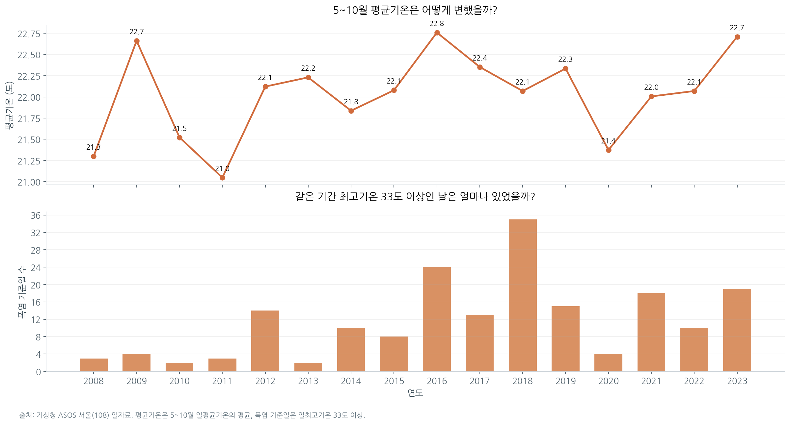
같은 기간, 기온은 어떻게 변했을까
07 예시자료
인사이트
평균기온: 완만하게 상승
폭염일수: 는 해마다 달랐다.
서울 모기 관측자료(2008~2023) · 서울특별시 보건환경연구원 / 기상청

Slide 18
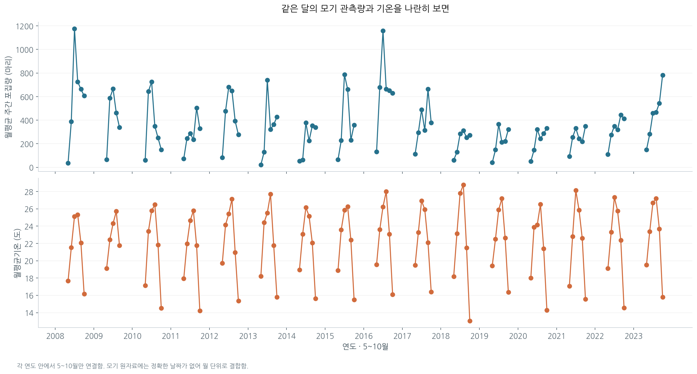
기온이 오르면 모기는 줄어들까
07 예시자료
인사이트
온도 하나로 모기 관측량의 증감을 설명하기 어렵다.
서울 모기 관측자료(2008~2023) · 서울특별시 보건환경연구원 / 기상청

Slide 19

많이 관측되는 시기는 달라졌을까
07 예시자료
2020–2023
9월 또는 10월
정점
서울 모기 관측자료(2008~2023) · 서울특별시 보건환경연구원 / 기상청

Slide 20
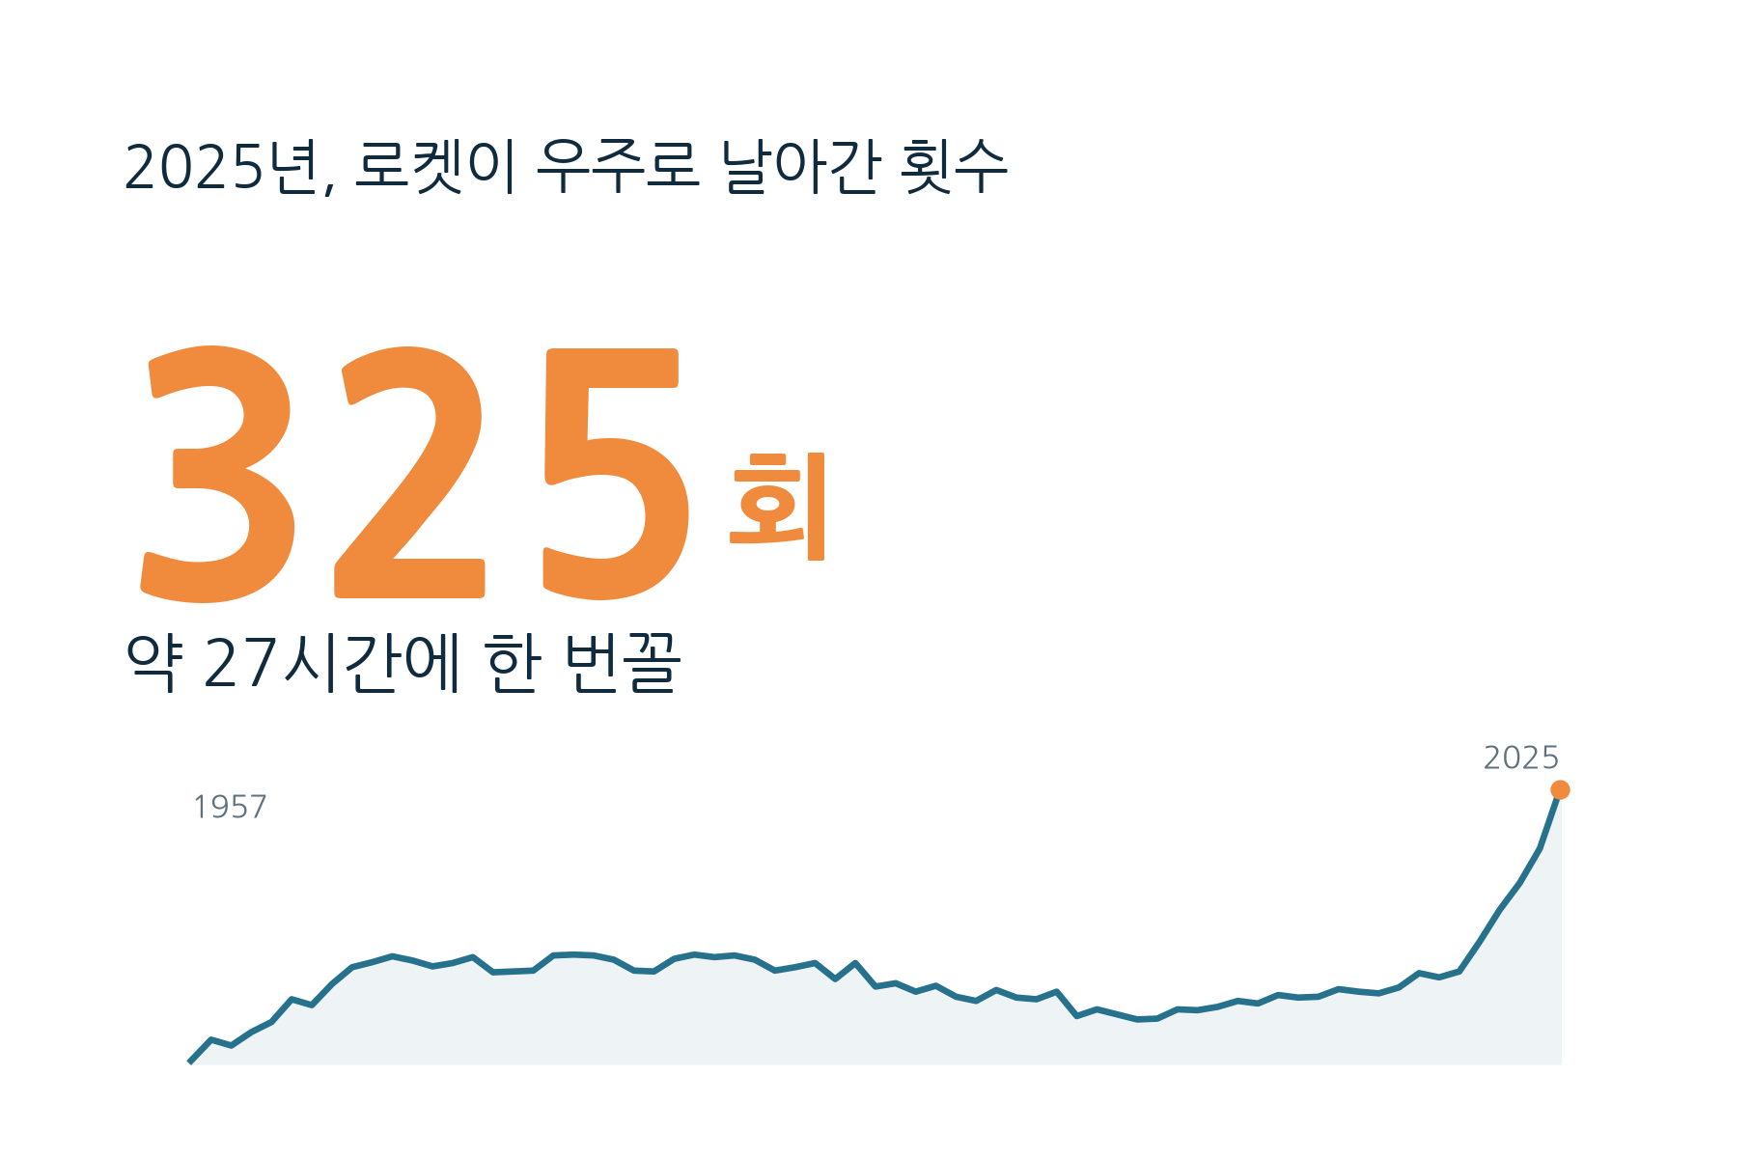
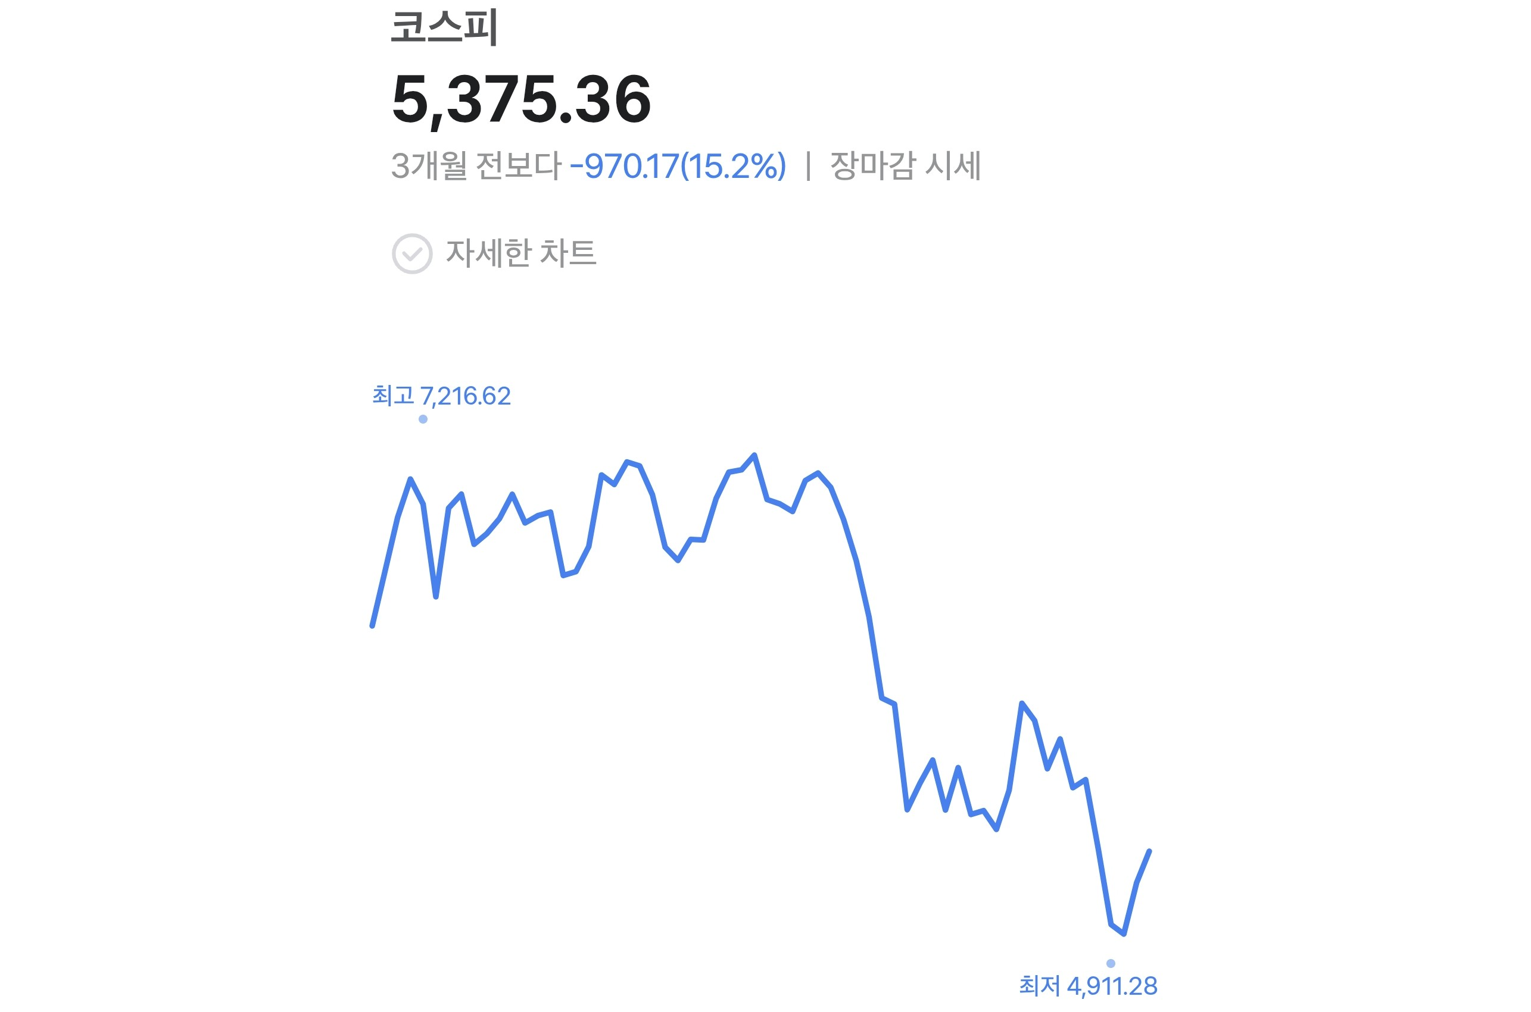
07 예시자료
우주시대,
우리도 화성
갈 수 있을까?
자료: GCAT 발사 목록(Jonathan McDowell) · 2025년 궤도 발사, 실패 포함

Slide 21
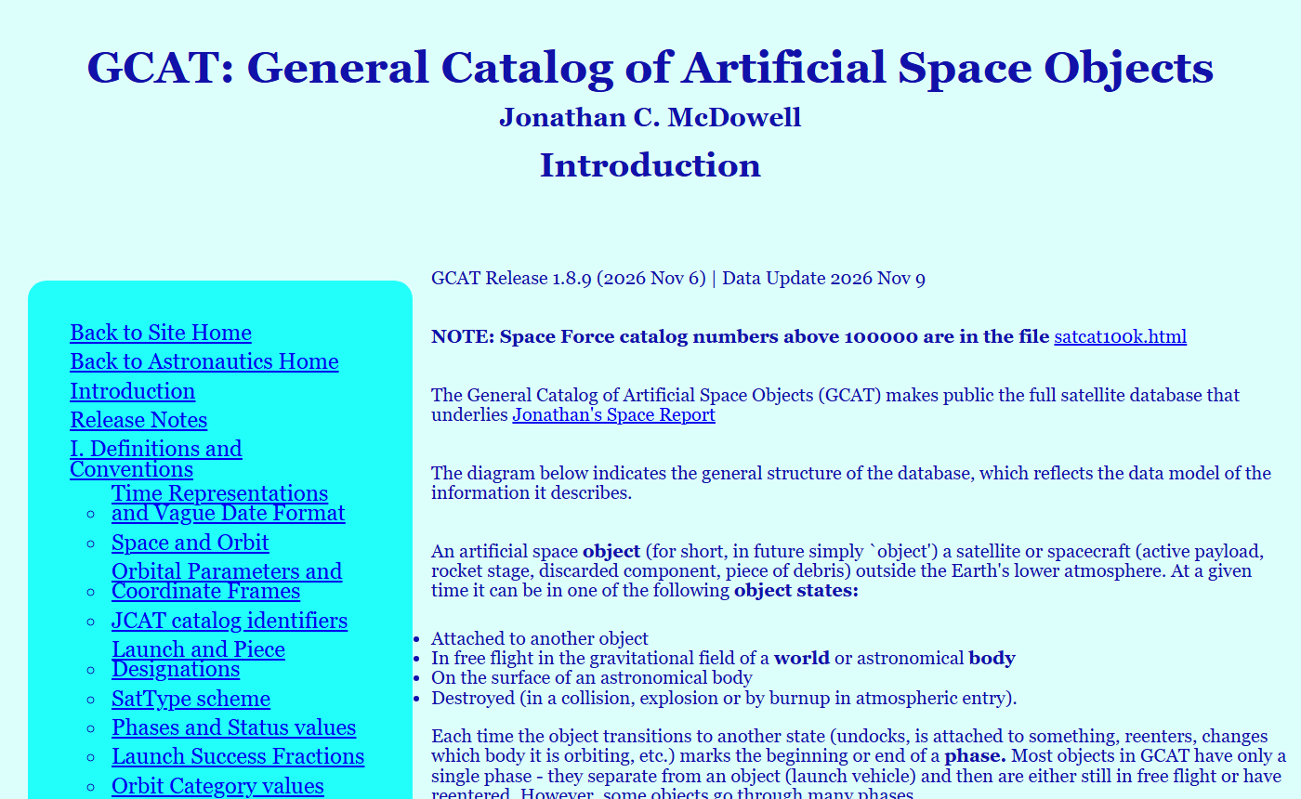
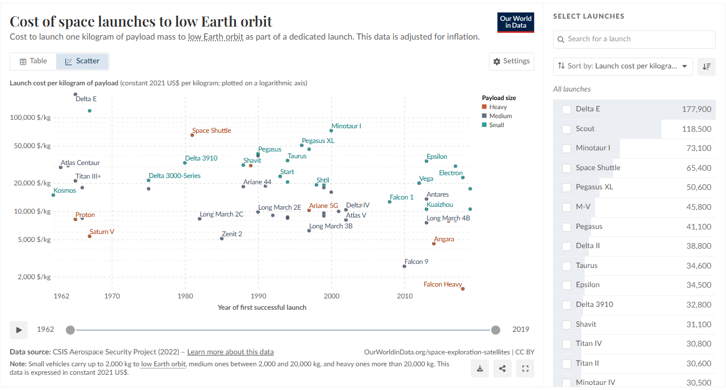
사용 데이터
07 예시자료
GCAT 발사·유인비행 목록
Our World in Data 발사 비용

Slide 22
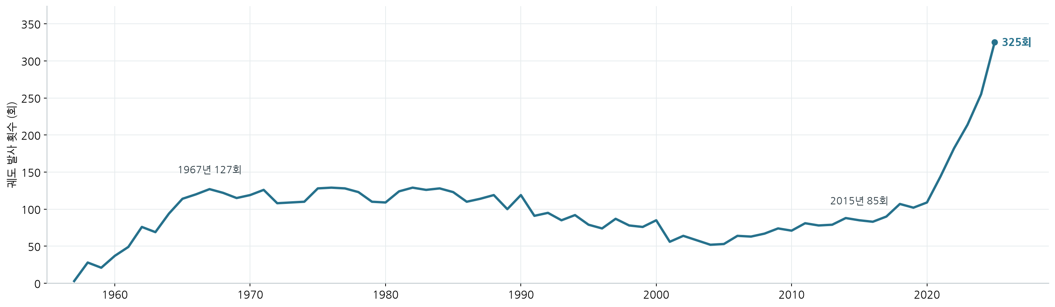
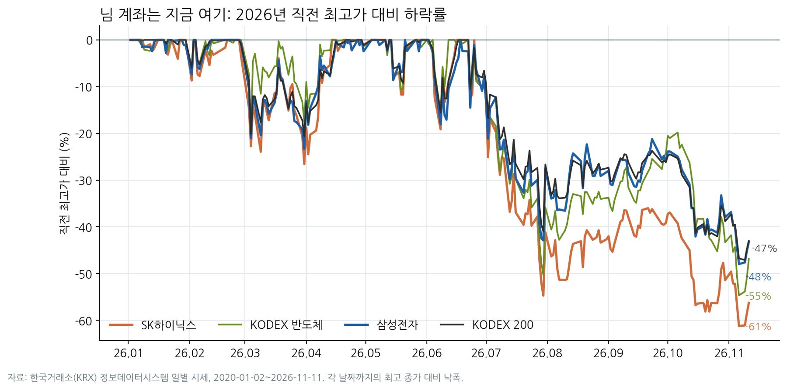
1년에 몇 번이나 우주로 쏘아 올릴까
07 예시자료
50년 가까이 연 100회 안팎이던 발사가 2025년 325회로. 절반(167회)은 스페이스X 한 회사다.
GCAT 발사 목록·유인비행 목록(Jonathan McDowell, planet4589.org, 2026.11.9 갱신) · 궤도 발사, 실패 포함 · 분석: space/analysis.py

Slide 23
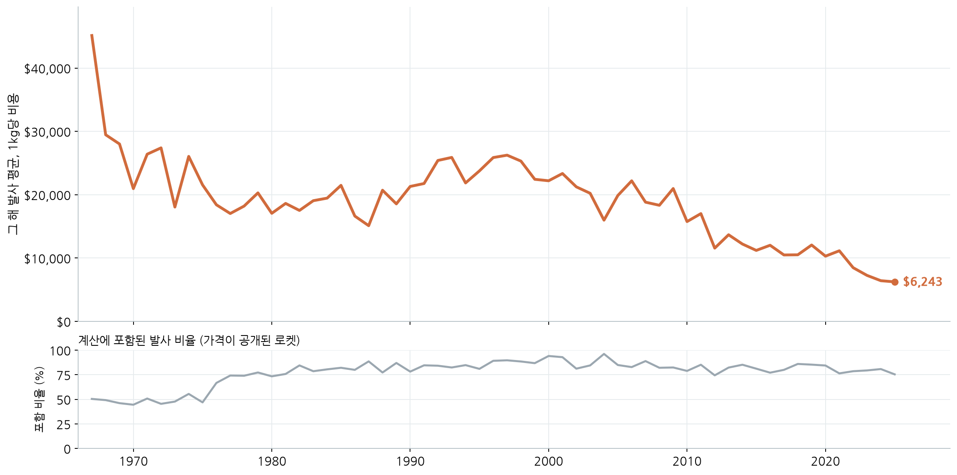
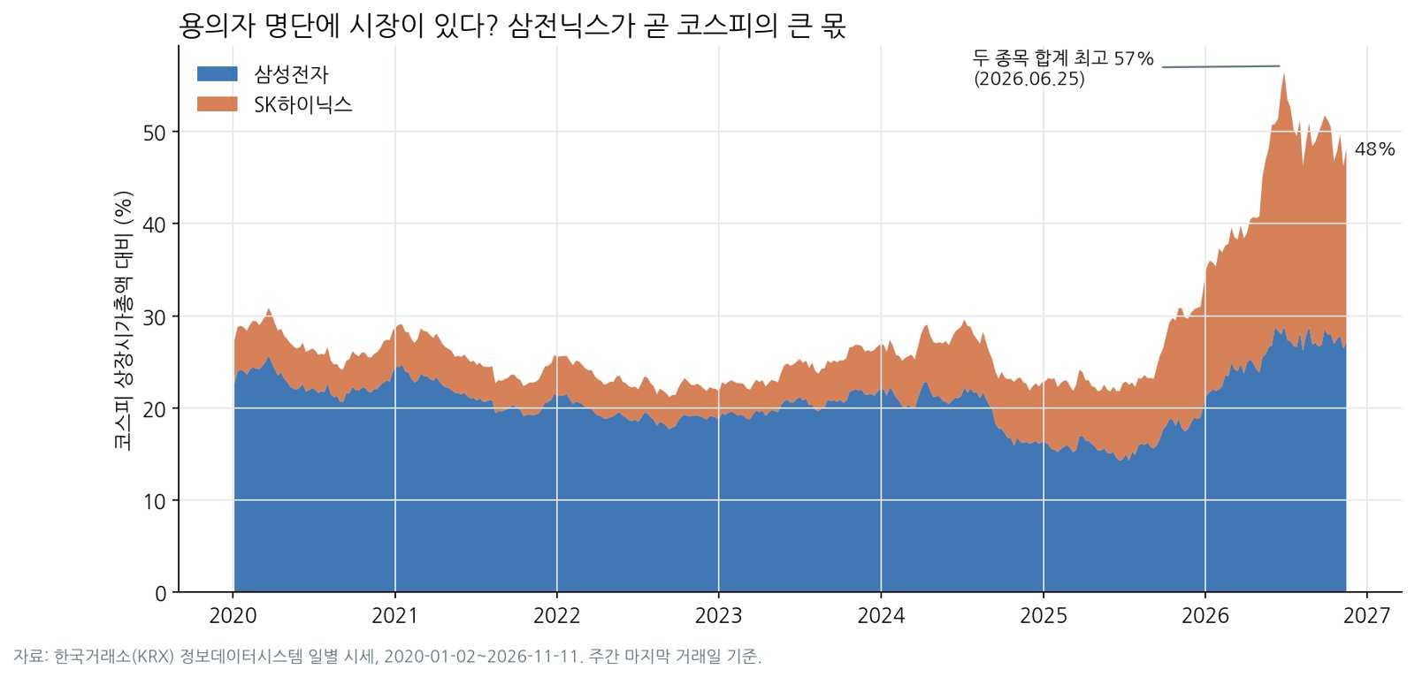
1kg을 우주로 보내는 데 드는 돈
07 예시자료
인사이트
40년 넘게 1kg당 약 2만 달러로 제자리.
2010년 이후 떨어져 2025년 약 6,200달러, 3분의 1이 됐다.
GCAT 발사 목록 × 로켓별 kg당 가격(Our World in Data / CSIS, 2021년 달러) · 가격이 공개된 로켓의 발사만 · 분석: space/analysis.py

Slide 24
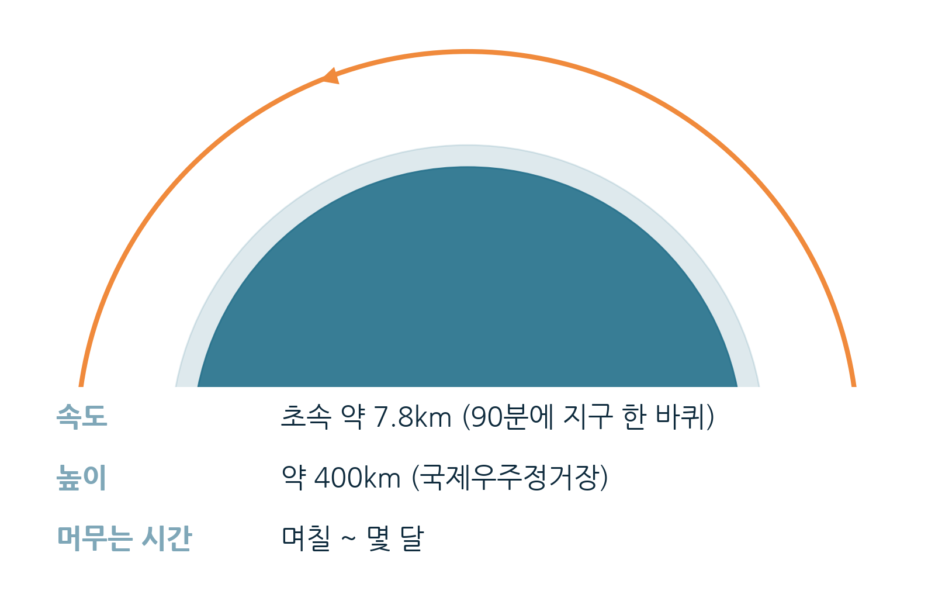
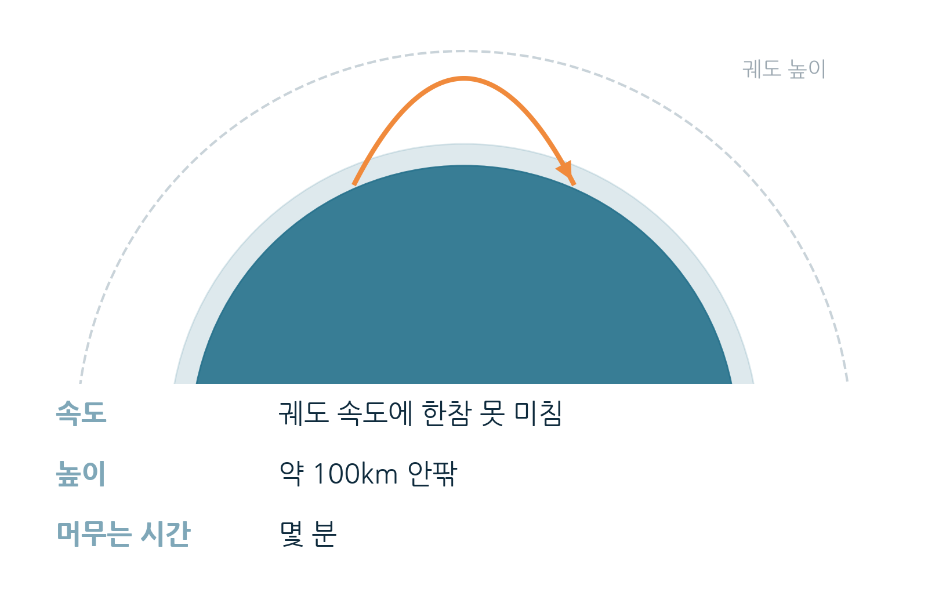
잠깐, 궤도와 준궤도는 뭐가 다를까
07 예시자료
궤도 비행: 지구를 계속 돈다
준궤도 비행: 올라갔다 바로 내려온다

Slide 25
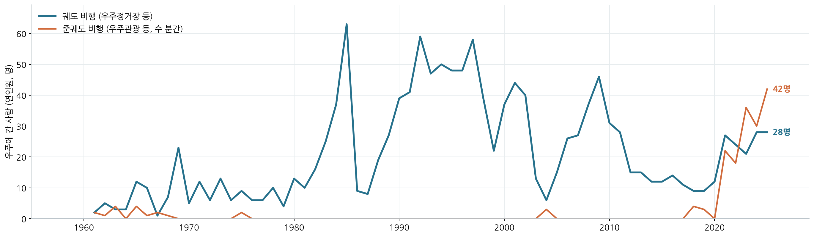
그럼 사람은 몇 명이나 갔을까
07 예시자료
2025년 우주에 간 70명 중 42명은 몇 분짜리 준궤도 관광. 궤도에 간 사람은 28명뿐이다.
GCAT 발사 목록·유인비행 목록(Jonathan McDowell, planet4589.org, 2026.11.9 갱신) · 80km 이상 도달, 연인원 · 분석: space/analysis.py

Slide 26
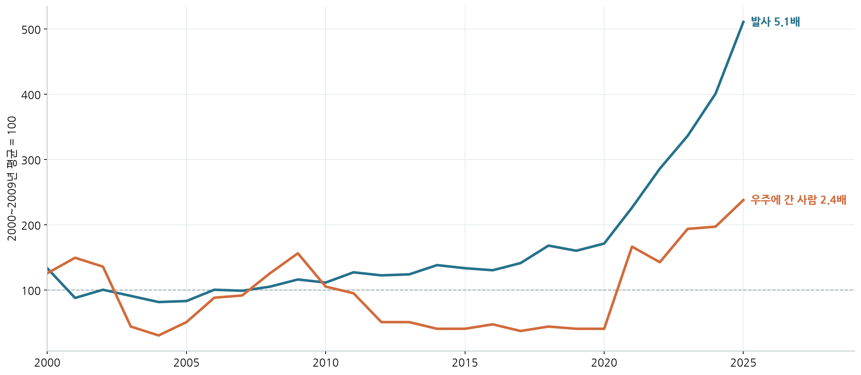
발사가 늘어난 만큼 사람도 늘었을까
07 예시자료
인사이트
발사 5.1배,
사람 2.4배.
궤도 발사 325회 중
사람이 탄 건 8회뿐.
GCAT 발사 목록·유인비행 목록(Jonathan McDowell, planet4589.org, 2026.11.9 갱신) · 2000~2009년 평균 = 100 · 분석: space/analysis.py

Slide 27
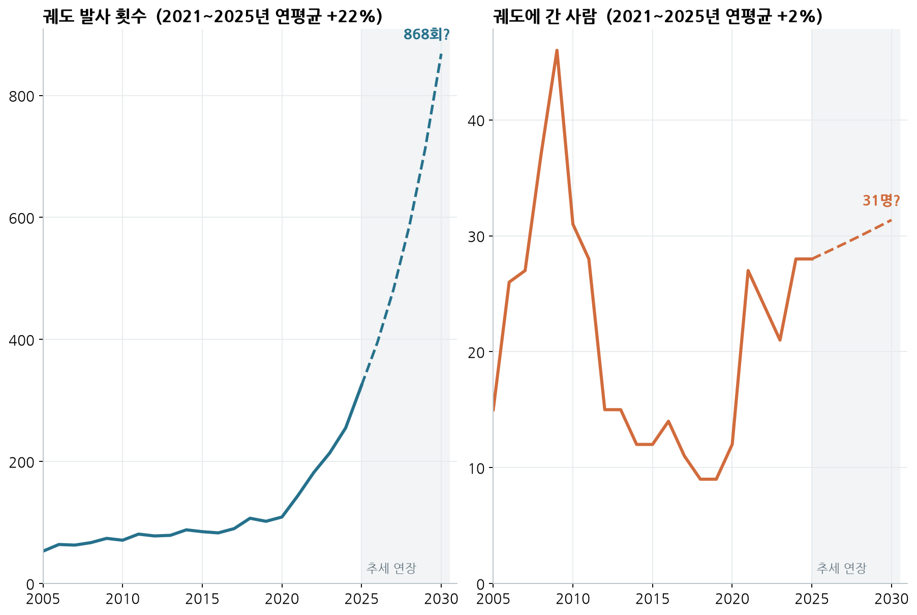
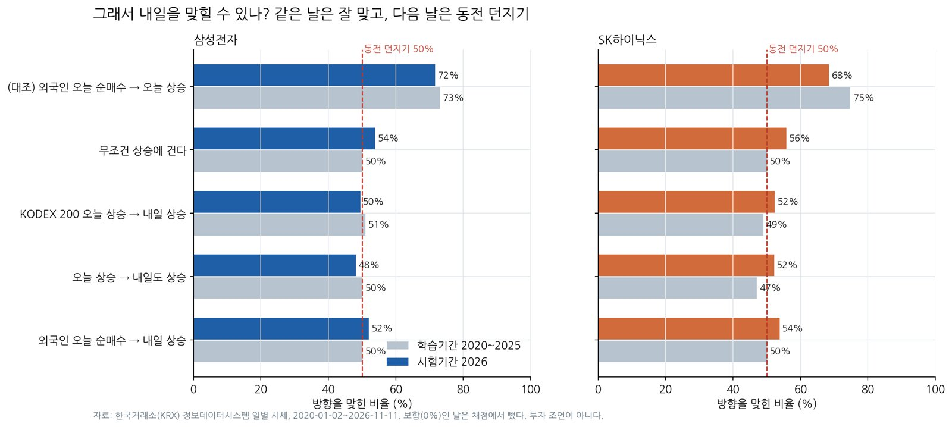
이 속도라면 2030년에는?
07 예시자료
2030년 추세
발사 870회
사람 31명
최근 5년 증가율을 그대로 늘린 단순 계산이다. 사람은 궤도 비행 기준.
GCAT 발사 목록·유인비행 목록(Jonathan McDowell, planet4589.org, 2026.11.9 갱신) · 2021~2025년 증가율 연장, 예측 모델 아님 · 분석: space/analysis.py

Slide 28
그래서, 우주시대는 열렸을까
07 예시자료
발사 횟수
1kg당 발사 비용
우주에 간 사람
5.1배
2000년대보다 늘었다
1/3
2000년대보다 싸졌다
2.4배
늘었지만 60%는 관광
우주로 가는 길은 넓어지고 있다. 다만 지금 그 길을 주로 쓰는 건 사람이 아니라 기계다.

Slide 29
INSIGHT

